Slide 1
Les cellules végétales

Slide 2
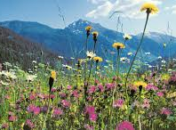
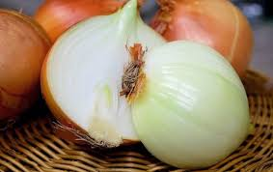
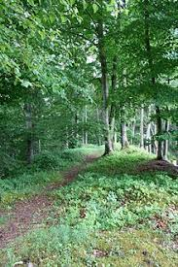
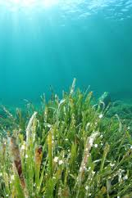
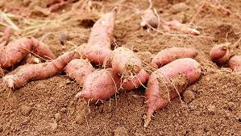
Où trouve-t-on des cellules végétales ?

Slide 3
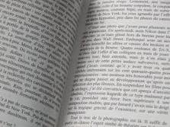
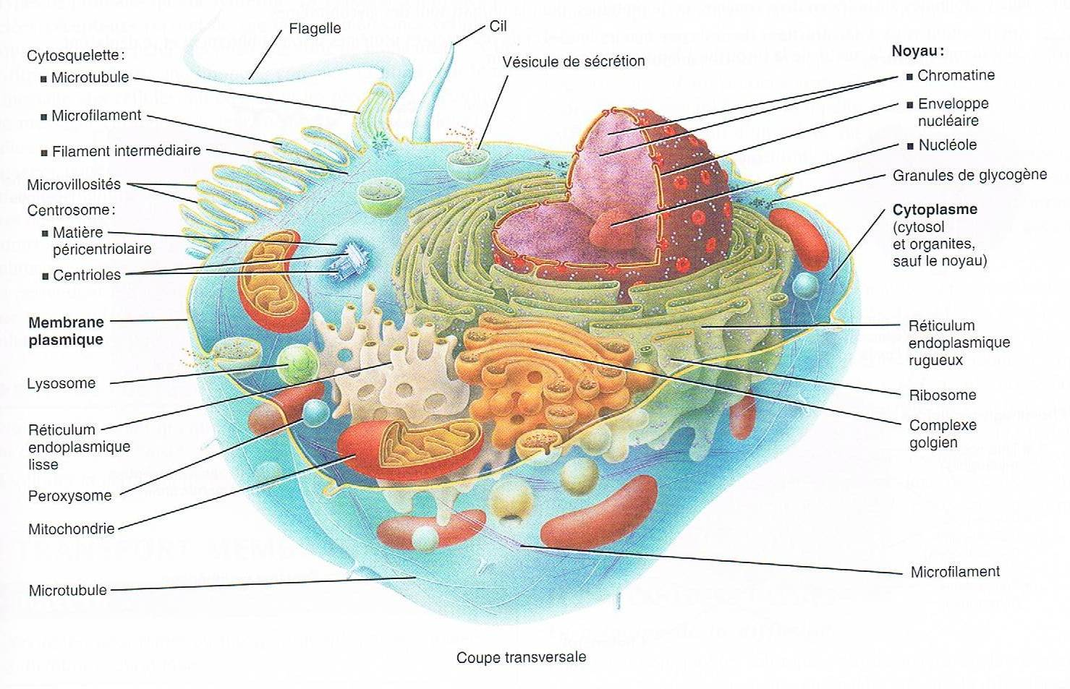
La cellule animale
Page 22

Slide 4
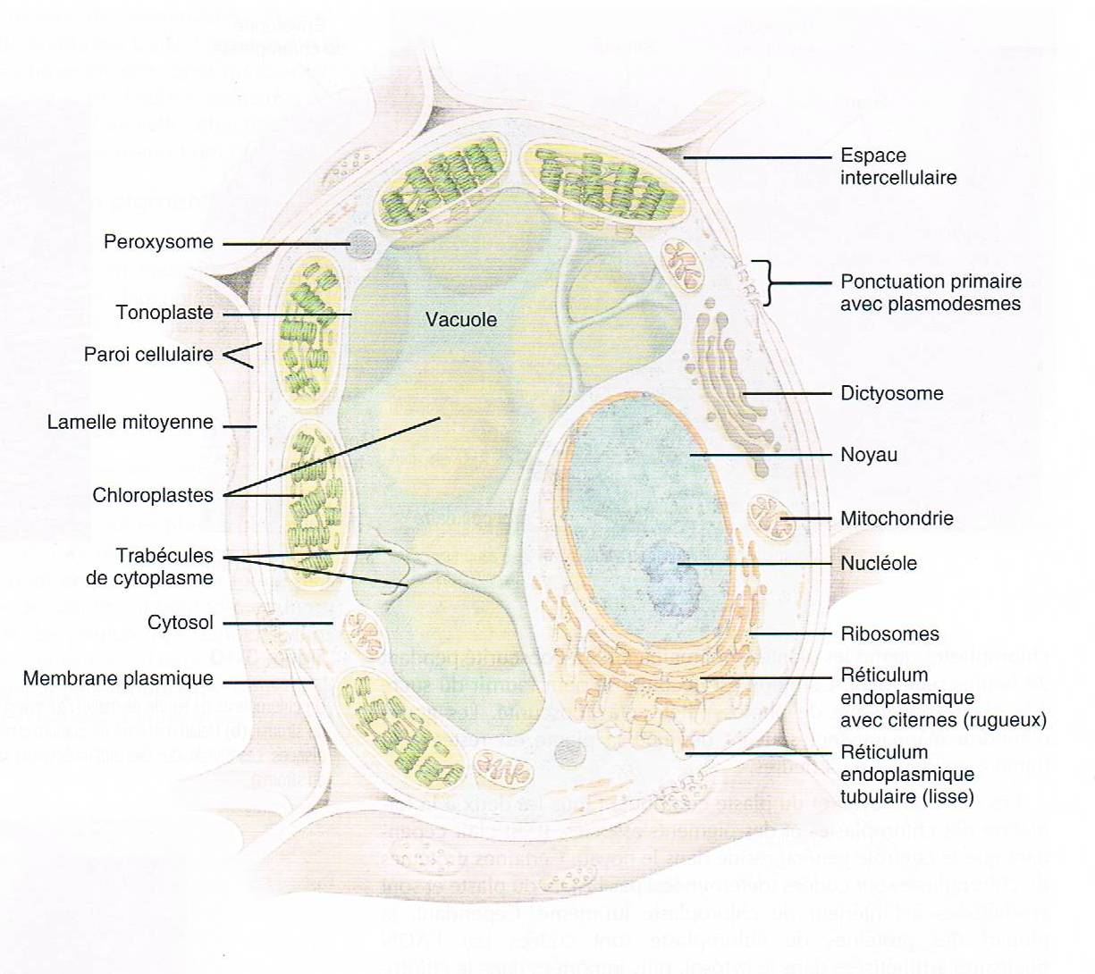
La cellule végétale
Page 32

Slide 5
La cellule végétale
Page 32
Ȼ végétale ≈ Ȼ animale → mêmes organites
Quelques différences (fonctions):
Taille
Paroi cellulosique
Vacuole
Chloroplastes

Slide 6
La cellule végétale
Page 32

Slide 7
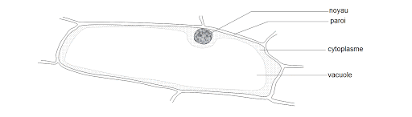
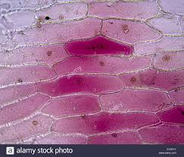
400X

Slide 8
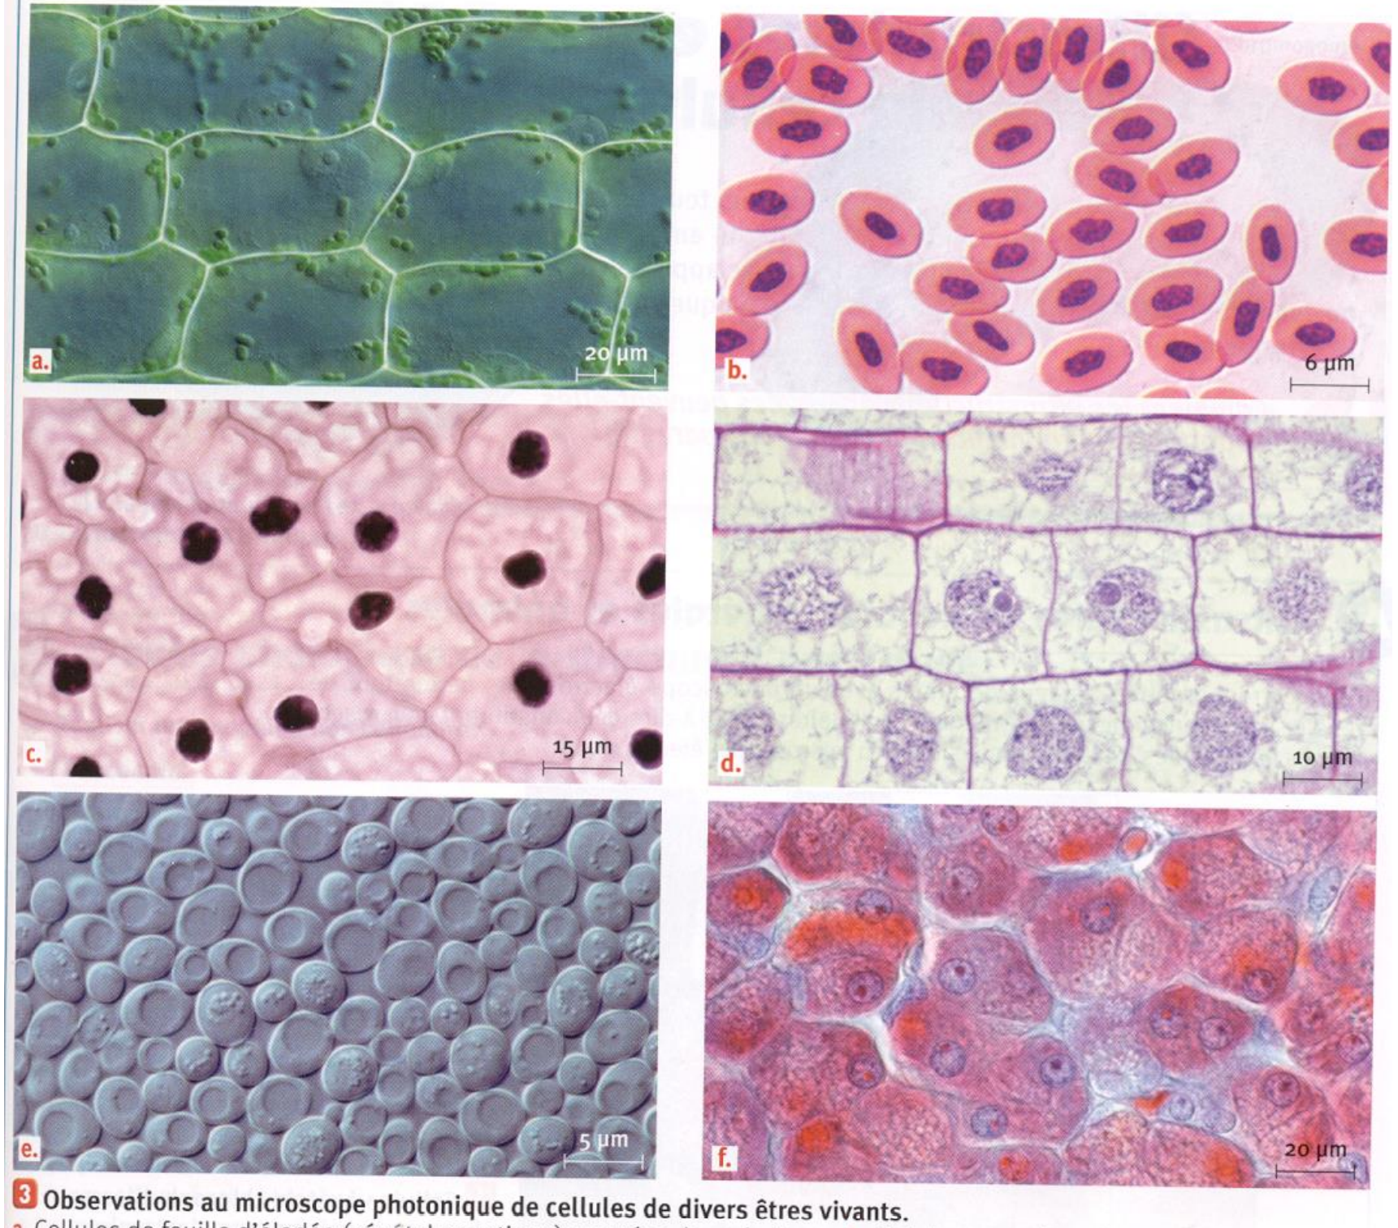
Cellules végétales
Feuille d’élodée
(plante aquatique
Cellules animales
Epiderme de grenouille
Cellules animales
Levure
(champignon unicellulaire)
Cellules animales
Cellules sanguines d’oiseau
Cellules végétale
Racine d’oignon
Cellules animales
Pancréas humain

Slide 9
La paroi cellulosique
Page 32

Slide 10
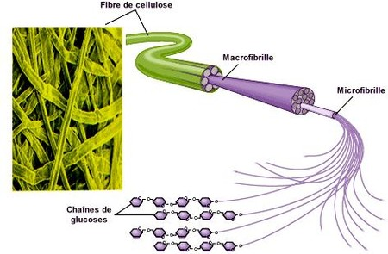
La paroi cellulosique
Page 33
Cellulosique?
Composée de cellulose (polysaccharide (sucre) végétal)

Slide 11
La paroi cellulosique
Page 33
Rôles:
Forme particulière (anguleuse)
Rigidité

Slide 12
La vacuole
Page 32

Slide 13
La vacuole
Page 33
Présente à l’état adulte.
Occupe presque toute la cellule
Cytoplasme refoulé dans les bords
Les fonctions:
Contenir des colorants (pétales)
Emmagasiner des protéines de réserve (graines)
Contenir de l’eau
Contenir des sels minéraux
Stocker les déchets

Slide 14
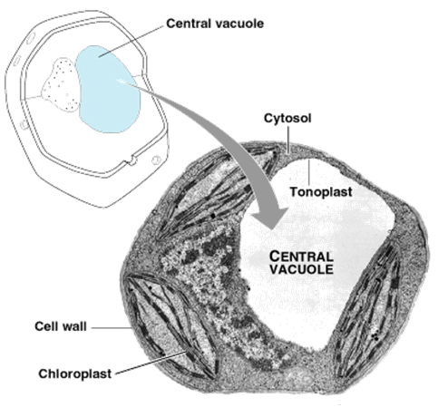
La vacuole
Page 33

Slide 15
Les chloroplastes
Page 32

Slide 16
Les chloroplastes
Page 33
Présent aussi chez certaines algues
ᴄ de l’ADN
Fonction: lieu de la photosynthèse

Slide 17
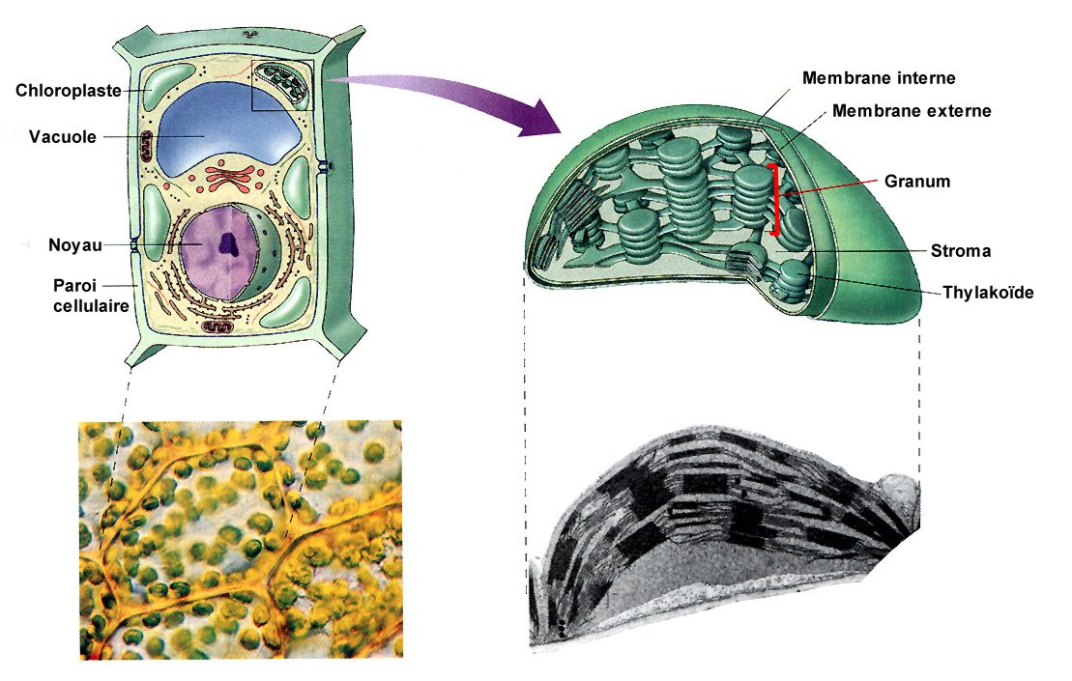
Les chloroplastes
Page 33
Structure:

Slide 18
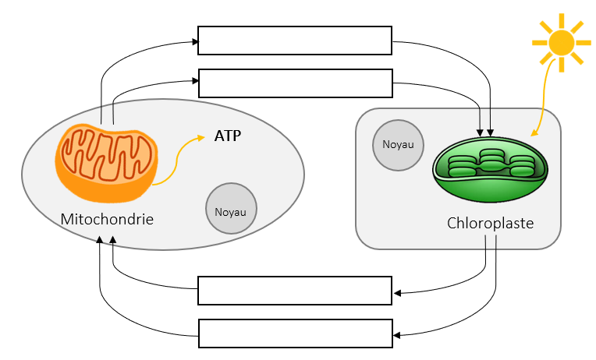
Respiration cellulaire - Photosynthèse
Eau (H₂O)
Gaz carbonique (CO₂)
Glucose (C₆H₁₂O₆)
Oxygène (O₂)

Slide 19
Respiration cellulaire - Photosynthèse
Page 34
Respiration cellulaire
Photosynthèse
Mitochondries
Jour et nuit
Glucose + O₂
ATP + CO₂ +H₂O + chaleur
Cellule animale et végétale
Chloroplastes
Jour
E_{lum} + CO₂+H₂O Glucose +O₂
Cellule végétale

Slide 20
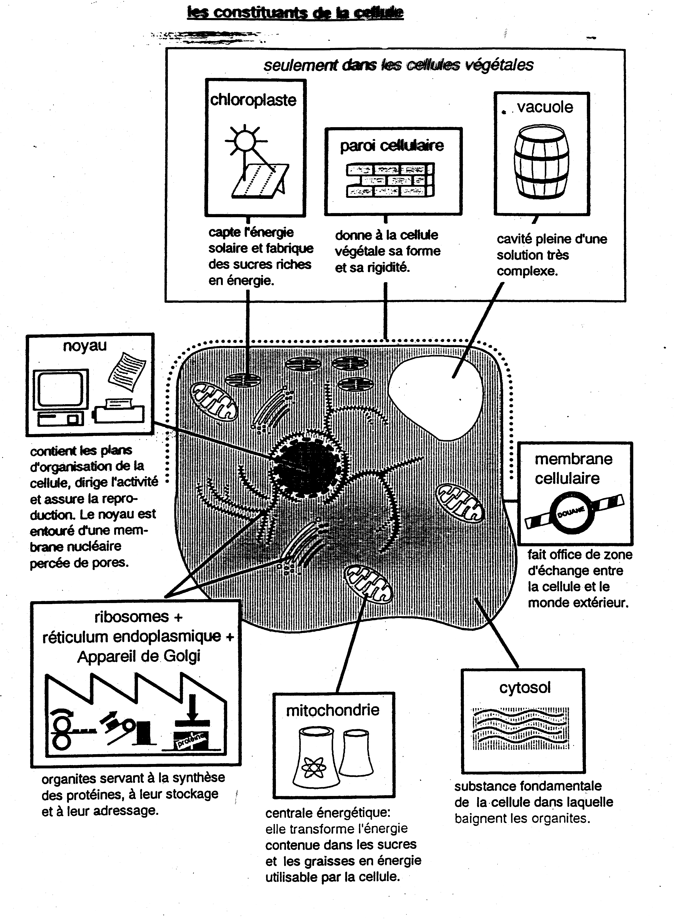
Page 35
Résumé:

